Slide 1
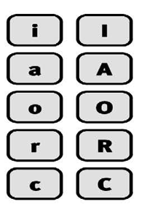



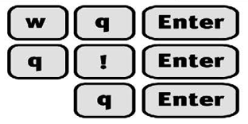
启动编辑器
命令模式
底行模式
插入模式
退出编辑器

